Slide 1

Wyniki finansowe H1 2019
Konrad Tarański, Wiceprezes Zarządu, CFO Comarch
3 września 2019, Warszawa

Slide 2
Agenda
Przychody i wyniki finansowe Q2 i H1 2019
Wpływ MSSF 16
Przepływy pieniężne H1 2019
Zatrudnienie
Inwestycje
Podsumowanie

Slide 3
Agenda
Przychody i wyniki finansowe Q2 i H1 2019
Wpływ MSSF 16
Przepływy pieniężne H1 2019
Zatrudnienie
Inwestycje
Podsumowanie

Slide 4
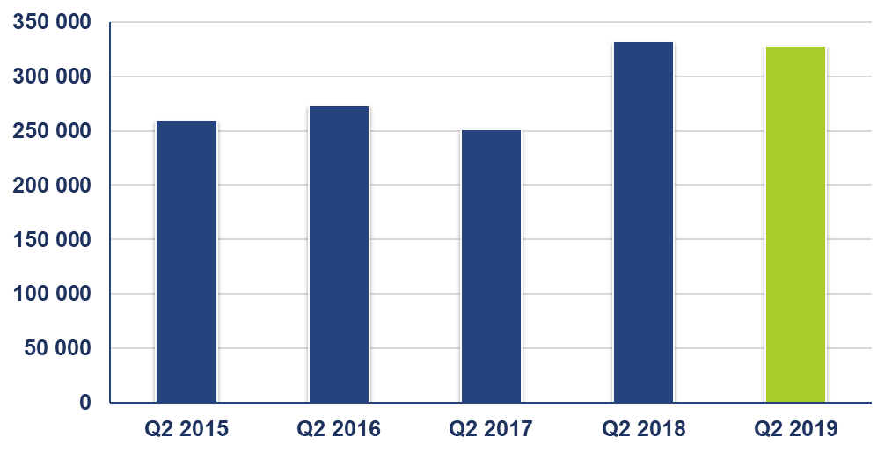
Przychody ze sprzedaży Grupy Kapitałowej Q2 2019
w tys. PLN
Od 1 stycznia 2018 r. Grupa do przychodów ze sprzedaży zaczęła stosować zasady wynikające z MSSF 15. Dla celów porównawczych dokonano też przekształcenia zgodnie z MSSF 15 danych za okres I, II, III i IV kwartału 2017 r.

Slide 5
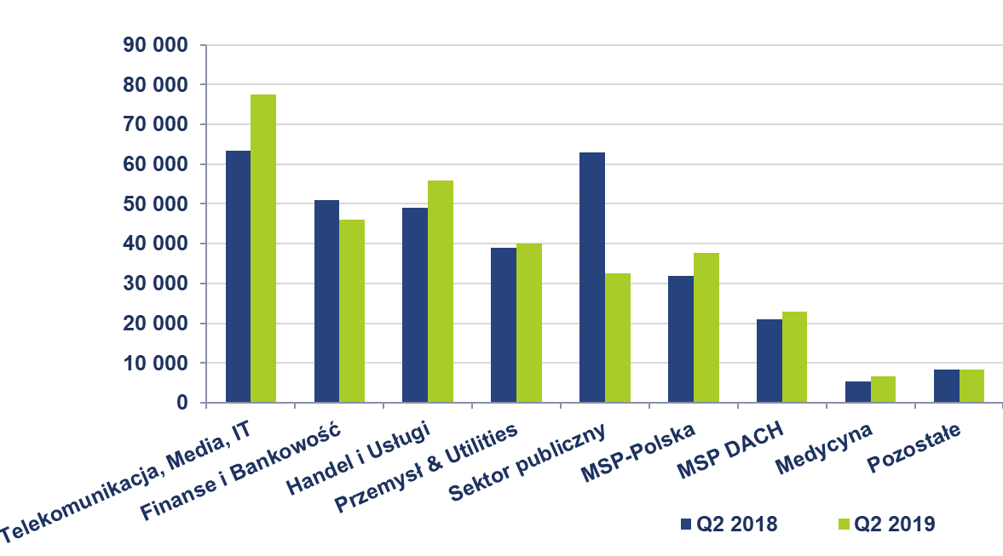
Struktura przychodów ze sprzedaży w Q2 2019
w tys. PLN

Slide 6
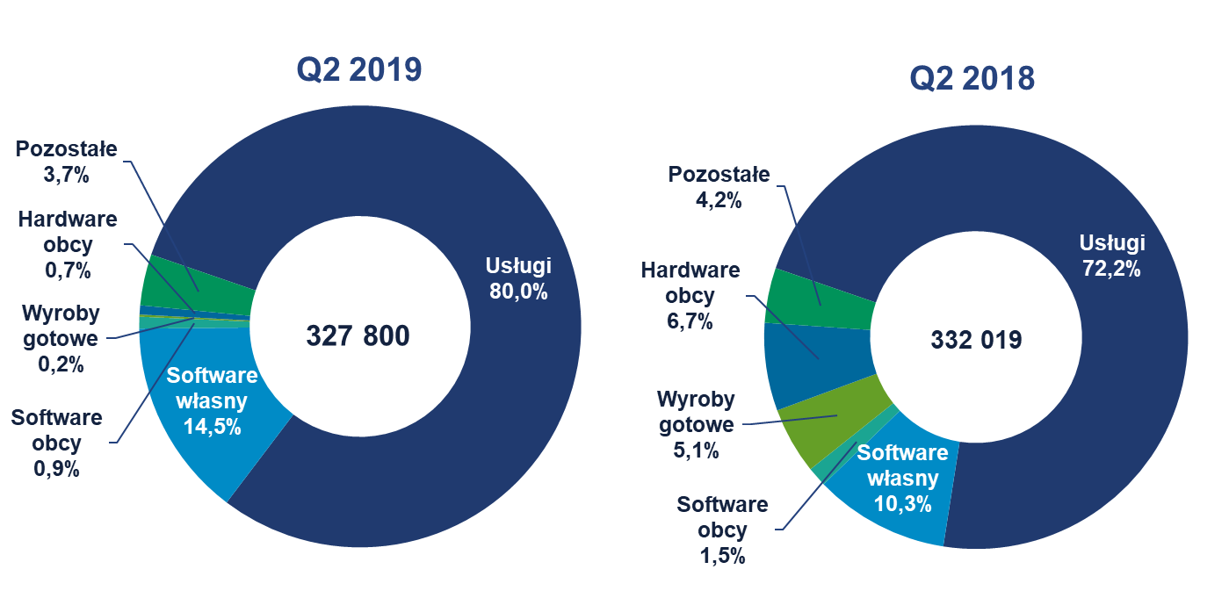
Struktura przychodów wg rodzaju Q2 2019
w tys. PLN

Slide 7
Skonsolidowane wyniki finansowe Q2 2019
w tys. PLN

Slide 8
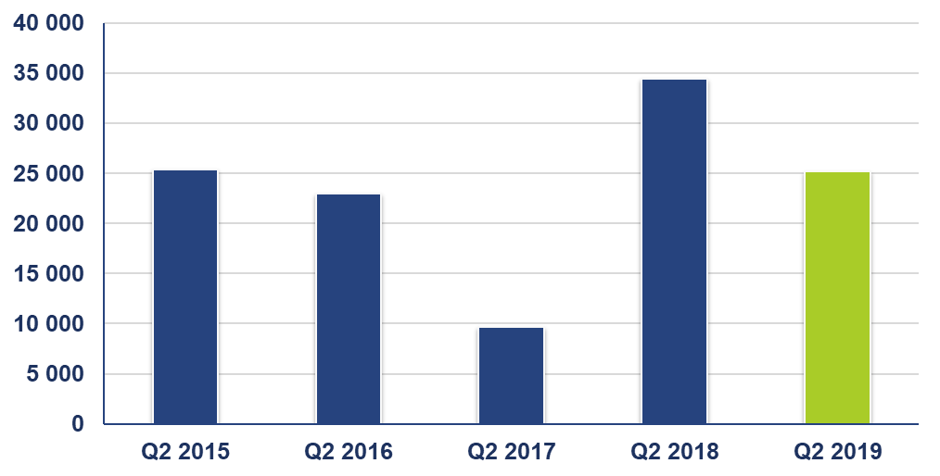
Wynik operacyjny Grupy Kapitałowej Q2 2019
w tys. PLN
Od 1 stycznia 2018 r. Grupa do przychodów ze sprzedaży zaczęła stosować zasady wynikające z MSSF 15. Dla celów porównawczych dokonano też przekształcenia zgodnie z MSSF 15 danych za okres I, II, III i IV kwartału 2017 r. Dane za lata 2015 – 2016 nie zostały przekształcone zgodnie z MSSF 15.
Od 1 stycznia 2019 r. Grupa zaczęła stosować zasady wynikające z MSSF 16. Dane za lata 2015 – 2018 nie zostały przekształcone zgodnie z MSSF 16

Slide 9
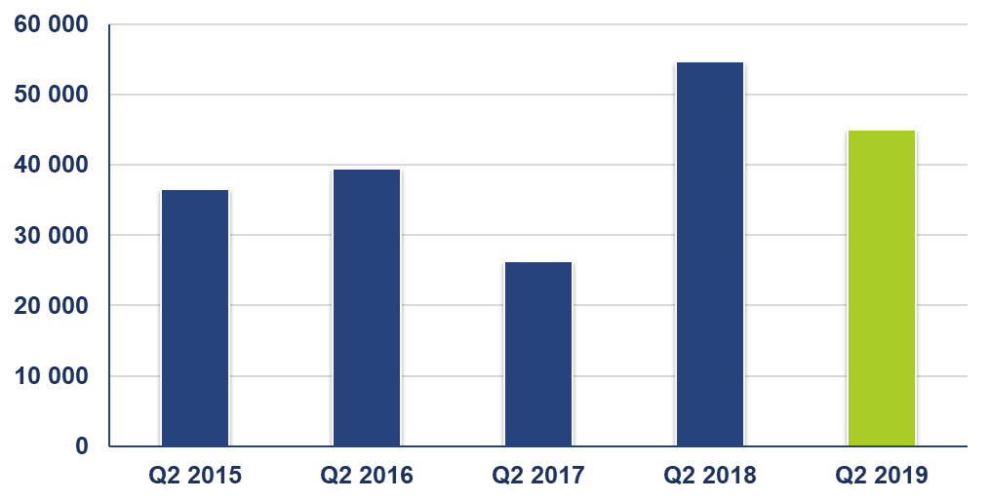
EBITDA Grupy Kapitałowej Q2 2019
w tys. PLN
Od 1 stycznia 2018 r. Grupa do przychodów ze sprzedaży zaczęła stosować zasady wynikające z MSSF 15. Dla celów porównawczych dokonano też przekształcenia zgodnie z MSSF 15 danych za okres I, II, III i IV kwartału 2017 r. Dane za lata 2015 – 2016 nie zostały przekształcone zgodnie z MSSF 15.
Od 1 stycznia 2019 r. Grupa zaczęła stosować zasady wynikające z MSSF 16. W wyniku zastosowania MSSF 16 wartość amortyzacji oraz EBIDTA w Q2 2019 uległa zwiększeniu o 4 734 tys. zł. Dane za lata 2015 – 2018 nie zostały przekształcone zgodnie z MSSF 16.

Slide 10
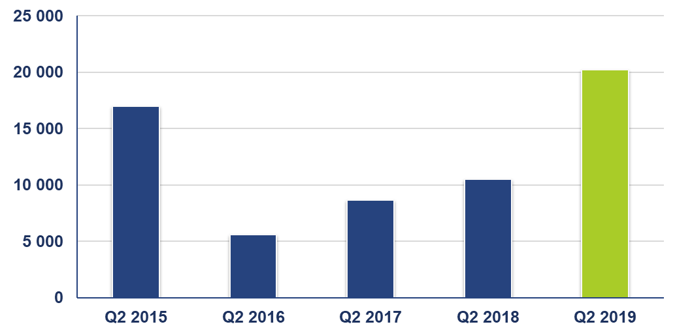
Wynik netto przypadający na akcjonariuszy Q2 2019
w tys. PLN
Od 1 stycznia 2018 r. Grupa do przychodów ze sprzedaży zaczęła stosować zasady wynikające z MSSF 15. Dla celów porównawczych dokonano też przekształcenia zgodnie z MSSF 15 danych za okres I, II, III i IV kwartału 2017 r. Dane za lata 2015 – 2016 nie zostały przekształcone zgodnie z MSSF 15.
Od 1 stycznia 2019 r. Grupa zaczęła stosować zasady wynikające z MSSF 16. Dane za lata 2015 – 2018 nie zostały przekształcone zgodnie z MSSF 16.

Slide 11
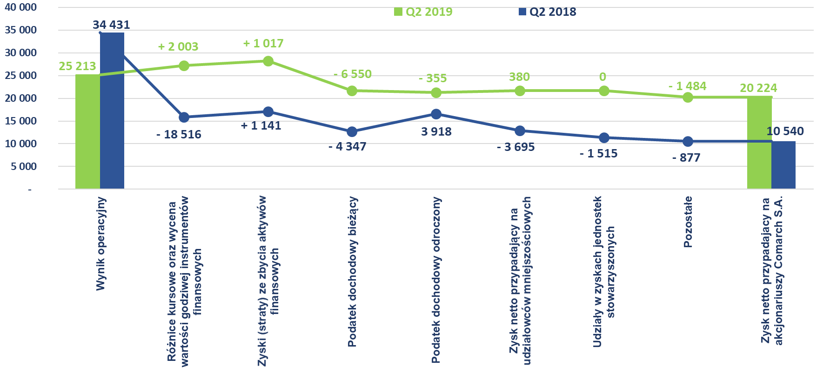
Wynik operacyjny vs. wynik netto Grupy Kapitałowej Q2 2019
w tys. PLN

Slide 12
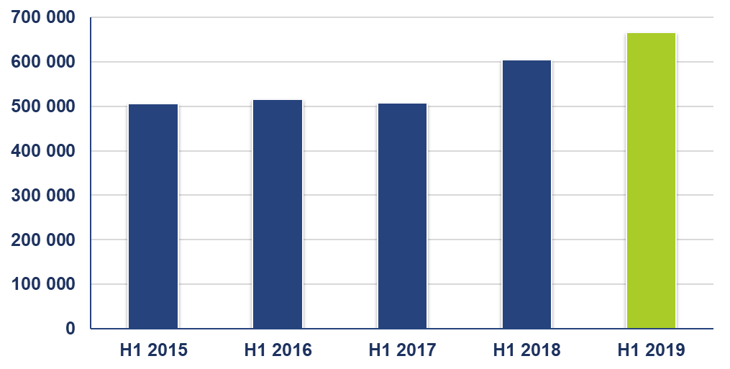
Przychody ze sprzedaży Grupy Kapitałowej H1 2019
w tys. PLN
Od 1 stycznia 2018 r. Grupa do przychodów ze sprzedaży zaczęła stosować zasady wynikające z MSSF 15. Dla celów porównawczych dokonano też przekształcenia zgodnie z MSSF 15 danych za okres I, II, III i IV kwartału 2017 r.

Slide 13
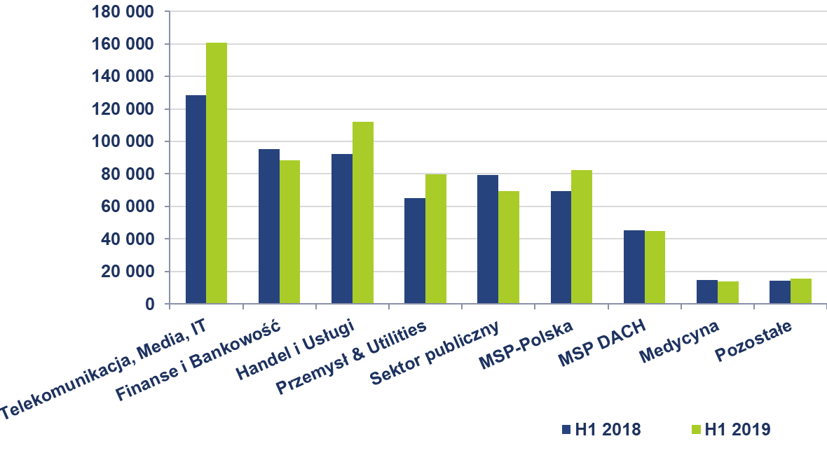
Struktura przychodów ze sprzedaży w H1 2019
w tys. PLN

Slide 14
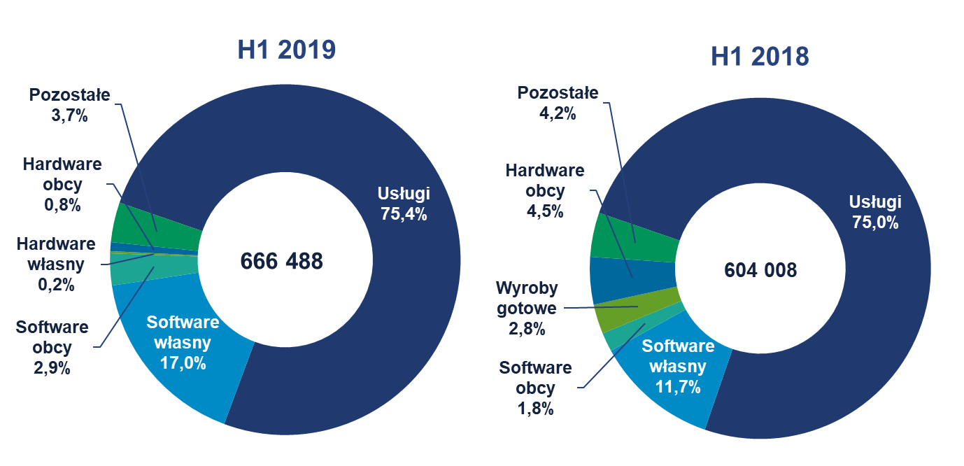
Struktura przychodów wg rodzaju H1 2019
w tys. PLN

Slide 15
Skonsolidowane wyniki finansowe H1 2019
w tys. PLN

Slide 16
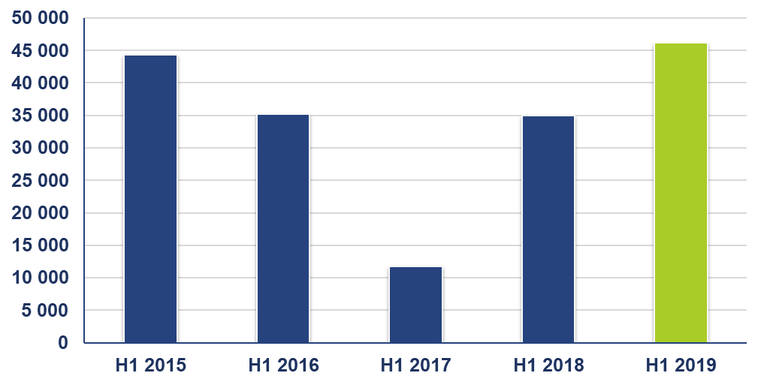
Wynik operacyjny Grupy Kapitałowej H1 2019
w tys. PLN
Od 1 stycznia 2018 r. Grupa do przychodów ze sprzedaży zaczęła stosować zasady wynikające z MSSF 15. Dla celów porównawczych dokonano też przekształcenia zgodnie z MSSF 15 danych za okres I, II, III i IV kwartału 2017 r. Dane za lata 2015 – 2016 nie zostały przekształcone zgodnie z MSSF 15.
Od 1 stycznia 2019 r. Grupa zaczęła stosować zasady wynikające z MSSF 16. Dane za lata 2015 – 2018 nie zostały przekształcone zgodnie z MSSF 16

Slide 17
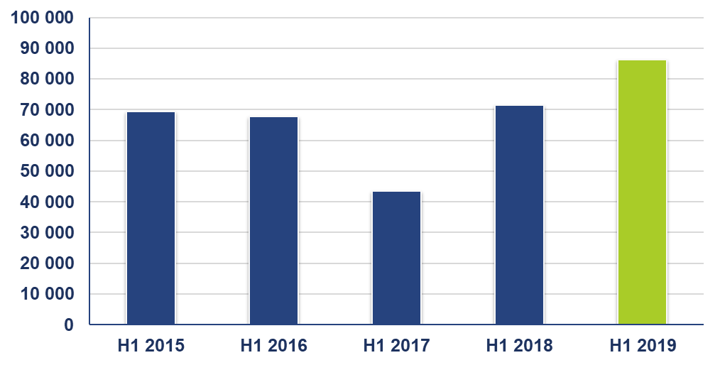
EBITDA Grupy Kapitałowej H1 2019
w tys. PLN
Od 1 stycznia 2018 r. Grupa do przychodów ze sprzedaży zaczęła stosować zasady wynikające z MSSF 15. Dla celów porównawczych dokonano też przekształcenia zgodnie z MSSF 15 danych za okres I, II, III i IV kwartału 2017 r. Dane za lata 2015 – 2016 nie zostały przekształcone zgodnie z MSSF 15.
Od 1 stycznia 2019 r. Grupa zaczęła stosować zasady wynikające z MSSF 16. W wyniku zastosowania MSSF 16 wartość amortyzacji oraz EBIDTA w H1 2019 uległa zwiększeniu o 9 206 tys. zł. Dane za lata 2015 – 2018 nie zostały przekształcone zgodnie z MSSF 16.

Slide 18
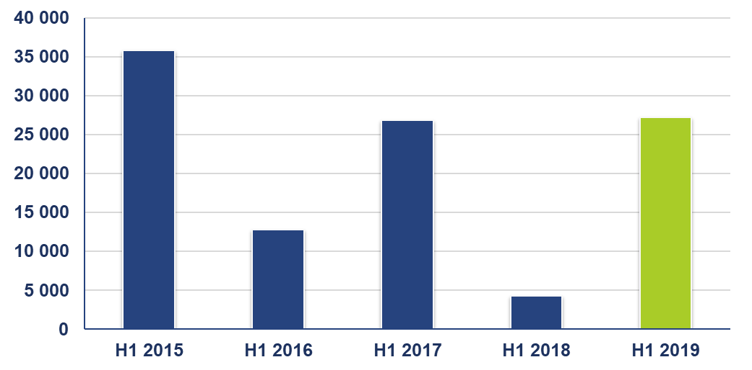
Wynik netto przypadający na akcjonariuszy H1 2019
w tys. PLN
Od 1 stycznia 2018 r. Grupa do przychodów ze sprzedaży zaczęła stosować zasady wynikające z MSSF 15. Dla celów porównawczych dokonano też przekształcenia zgodnie z MSSF 15 danych za okres I, II, III i IV kwartału 2017 r. Dane za lata 2015 – 2016 nie zostały przekształcone zgodnie z MSSF 15.
Od 1 stycznia 2019 r. Grupa zaczęła stosować zasady wynikające z MSSF 16. Dane za lata 2015 – 2018 nie zostały przekształcone zgodnie z MSSF 16.

Slide 19
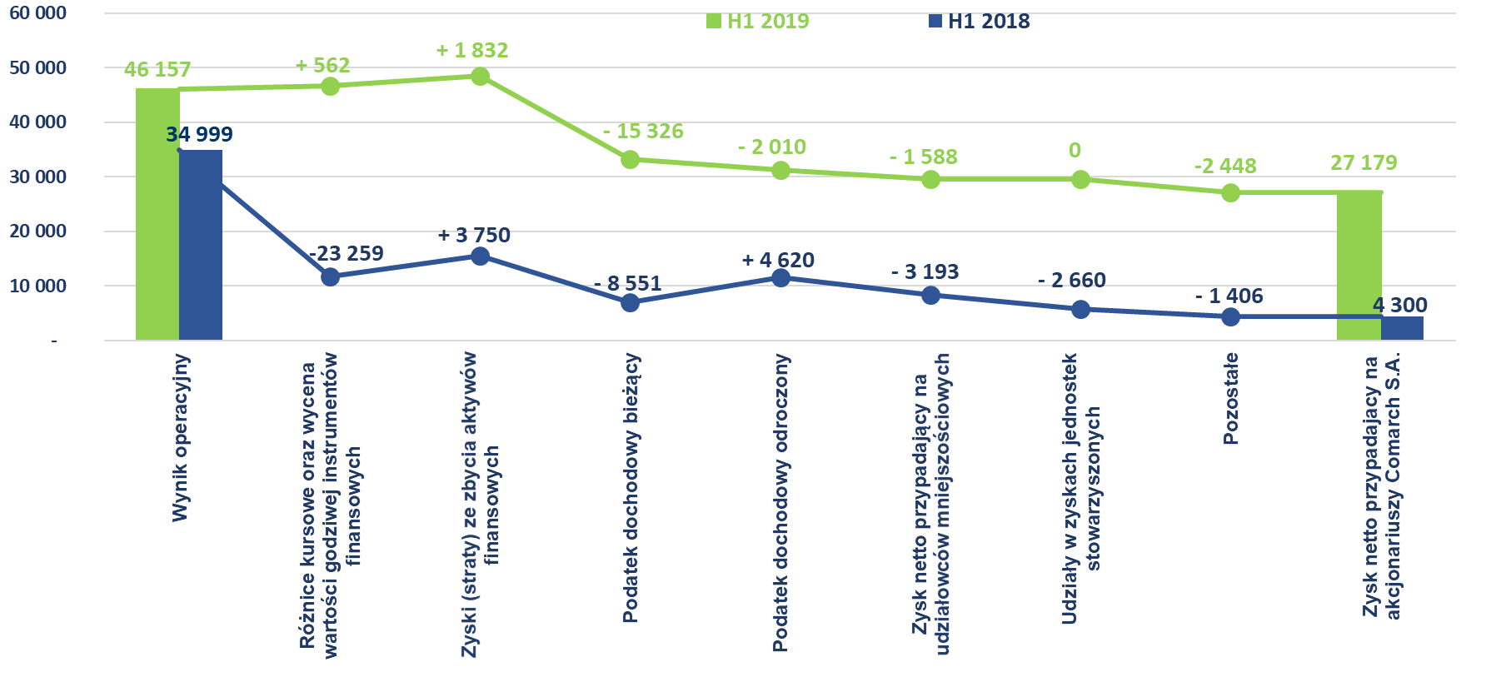
Wynik operacyjny vs. wynik netto Grupy Kapitałowej H1 2019
w tys. PLN

Slide 20
Agenda
Przychody i wyniki finansowe Q2 i H1 2019
Wpływ MSSF 16
Przepływy pieniężne H1 2019
Zatrudnienie
Inwestycje
Podsumowanie

Slide 21
Wpływ zastosowania MSSF 16 w H1 2019
Grupa Comarch | Stan na 30 czerwca 2019 - dane opublikowane | Stan na 30 czerwca 2019 bez MSSF 16 | Efekt MSSF 16
Aktywo z tytułu prawa do użytkowania | 71 248 | - | 71 248
Zobowiązania z tytułu leasingu | 71 134 | - | 71 134
Amortyzacja prawa do użytkowania H1 2019 | 9 206 | - | 9 206

Slide 22
Agenda
Przychody i wyniki finansowe Q2 i H1 2019
Wpływ MSSF 16
Przepływy pieniężne H1 2019
Zatrudnienie
Inwestycje
Podsumowanie

Slide 23
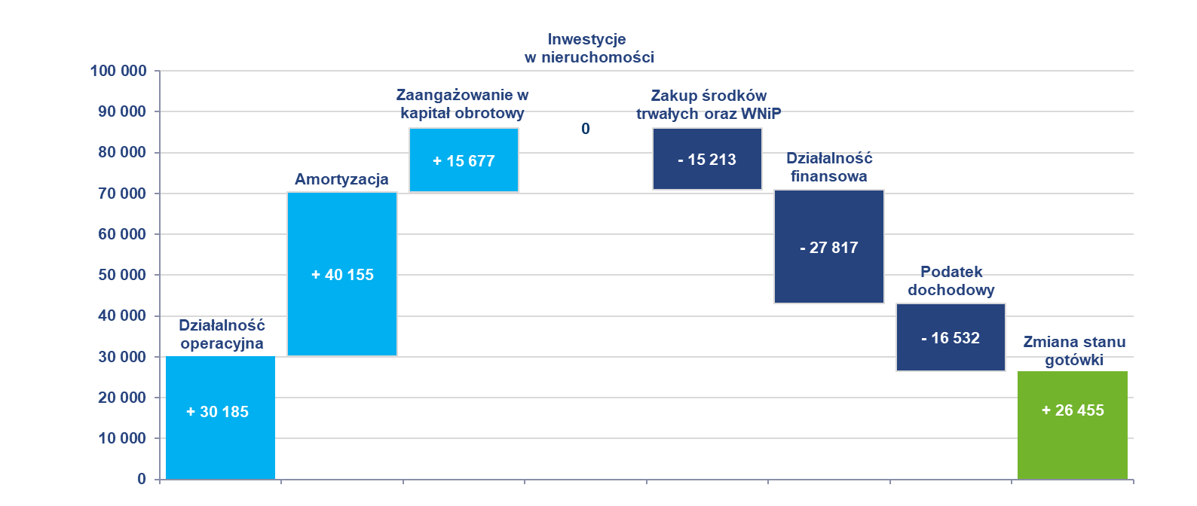
Przepływy pieniężne H1 2019

Slide 24
Agenda
Przychody i wyniki finansowe Q2 i H1 2019
Wpływ MSSF 16
Przepływy pieniężne H1 2019
Zatrudnienie
Inwestycje
Podsumowanie

Slide 25
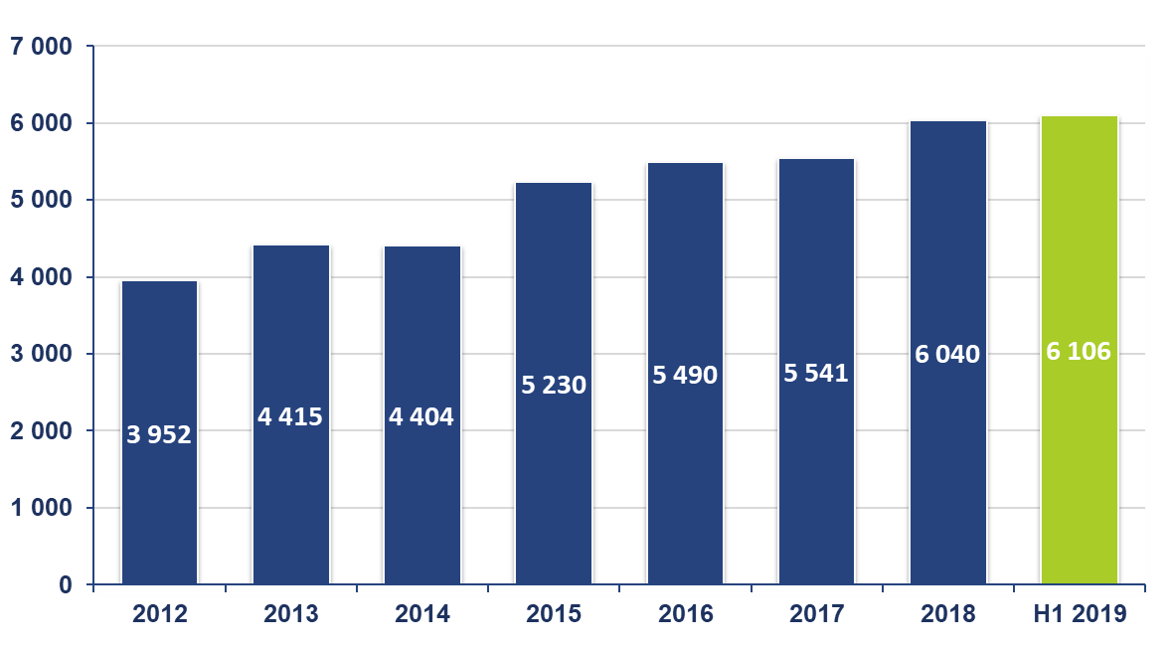
Wielkość zatrudnienia w Grupie Comarch

Slide 26
Zatrudnienie
Na dzień 30 czerwca 2019 roku Grupa Comarch zatrudniała 6 106 osób, tj. o 66 osób (1,1%) więcej niż na dzień 31 grudnia 2018 roku
Fundusz płac podstawowych w Grupie Comarch w prezentowanym okresie był o ok. 14% wyższy niż w pierwszym półroczu 2018 roku

Slide 27
Agenda
Przychody i wyniki finansowe Q2 i H1 2019
Wpływ MSSF 16
Przepływy pieniężne H1 2019
Zatrudnienie
Inwestycje
Podsumowanie

Slide 28
Inwestycje
W H1 2019 Grupa kontynuowała rozwój produktów IT, a także inwestowała w rozwój własnych technologii informatycznych (m.in. Comarch Cloud)
W H1 2019 Grupa rozpoczęła realizację nowej inwestycji infrastrukturalnej Centrum Treningowe MKS Cracovia w Rącznej
Grupa prowadzi działania przygotowawcze związane z inwestycją Comarch Data Center w Stanach Zjednoczonych

Slide 29
Agenda
Przychody i wyniki finansowe Q2 i H1 2019
Wpływ MSSF 16
Przepływy pieniężne H1 2019
Zatrudnienie
Inwestycje
Podsumowanie

Slide 30
Podsumowanie H1 2019 roku
Przychody ze sprzedaży wzrosły o 62,4 mln zł, tj. o 10,3%, znacznie szybciej niż koszty działalności - w efekcie rentowność operacyjna wzrosła do +6,9%, a rentowność netto do +4,1%
Przychody ze sprzedaży zagranicznej wzrosły o 18,7%, dzięki dobrej sprzedaży rozwiązań IT dla sektora telekomunikacyjnego oraz sektora handlowo-usługowego w krajach europejskich oraz w Azji
Przychody ze sprzedaży krajowej uległy stabilizacji – po dużym wzroście przychodów w Q1 2019, w Q2 nastąpił spadek przychodów do sektora publicznego, co było to efektem braku realizacji w Q2 dostaw wyrobów gotowych do jednej z instytucji publicznych (co miało miejsce w Q2 2018)
Zastosowanie po raz pierwszy standardu rachunkowości MSSF 16 spowodowało, że wartość amortyzacji, a tym samym wartość zysku EBITDA, w H1 2019 zwiększyła się o 9 206 tys. zł
WZA Comarch podjęło uchwałę o wypłacie dywidendy 1,50 zł na akcję

Slide 31
WZA 2019 – powołanie osób nadzorujących i zarządzających
WZA Comarch SA powołało na nową kadencję Radę Nadzorczą Comarch SA w składzie:
  Elżbieta Filipiak (Przewodnicząca RN)
  Andrzej Pach (Wiceprzewodniczący RN)
  Danuta Drobniak
  Łukasz Kalinowski
  Joanna Krasodomska
  Anna Pruska
  Tadeusz Włudyka
WZA Comarch SA powołało na nową kadencję Zarząd Comarch SA, w składzie:
  Janusz Filipiak (Prezes Zarządu)
  Marcin Dąbrowski
  Paweł Prokop
  Andrzej Przewięźlikowski
  Zbigniew Rymarczyk
  Konrad Tarański
  Marcin Warwas

Slide 32
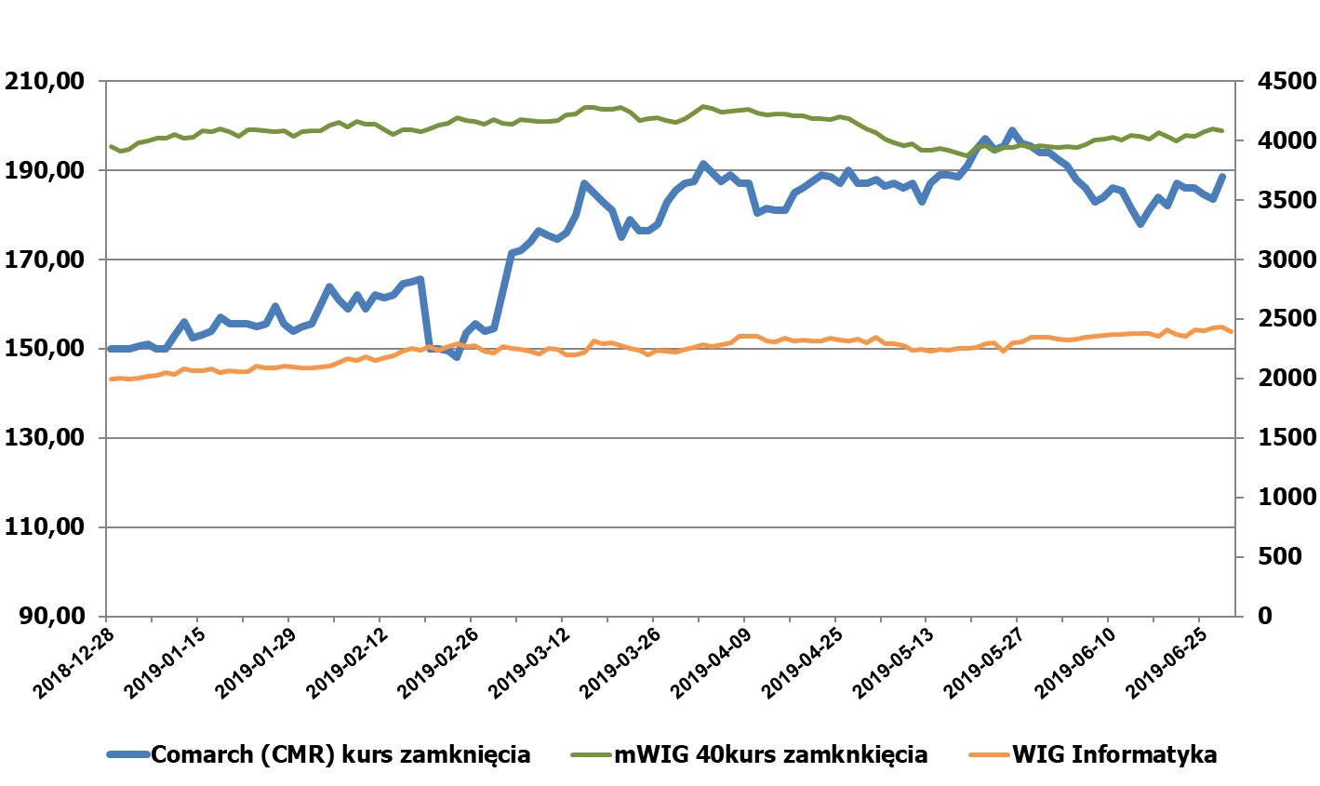
Kurs akcji Comarch na GPW w okresie 1.01.2019 – 30.06.2019

Slide 33

Dziękuję za uwagę!

